Slide 1

ZÁKLADNÍ ŠKOLA SLOVAN, KROMĚŘÍŽ, PŘÍSPĚVKOVÁ ORGANIZACE
ZEYEROVA 3354, 767 01 KROMĚŘÍŽ
projekt v rámci vzdělávacího programu
VZDĚLÁNÍ PRO KONKURENCESCHOPNOST
ŠABLONA ČÍSLO: III/2
NÁZEV: INOVACE A ZKVALITNĚNÍ VÝUKY PROSTŘEDNICTVÍM ICT
PŘEDMĚT: Matematika
ROČNÍK:7.
TÉMA: Procenta – slovní úloha
AUTOR:Mgr.Iva Škvarlová
DATUM VYTVOŘENÍ:23.4.2012
VY_32_INOVACE_47_IŠ

Slide 2
Anotace
ANOTACE
a)Cílová skupina: Práce je určena pro žáky 7. ročníku
b)Téma: Procenta –slovní úloha
c)Cíl: Uplatnění vlastních vědomostí žáka, připomenutí učiva
a jeho aplikace
d)Pomůcky: pracovní list, křížovka, psací potřeby
e)Klíčová slova: slovní úloha,zápis, výpočet,odpověď
f)Pilotáž: Žáci si ověřili schopnost samostatně pracovat
a aplikovat své nové vědomosti na konkrétních příkladech.
Žáci ocenili přehlednost zápisu a zadání, a také možnost
vracet se k příkladům podle potřeby.

Slide 3

47 Procvičovací pracovní list
Slovní úloha – procenta v praxi
V obchodě začaly slevy. Dámské šaty byly zlevněny z ceny 1600 Kč na 800 Kč. Zjisti o kolik procent byly šaty zlevněny.
Společná práce s žáky:
Zápis:
Výpočet:

Slide 4
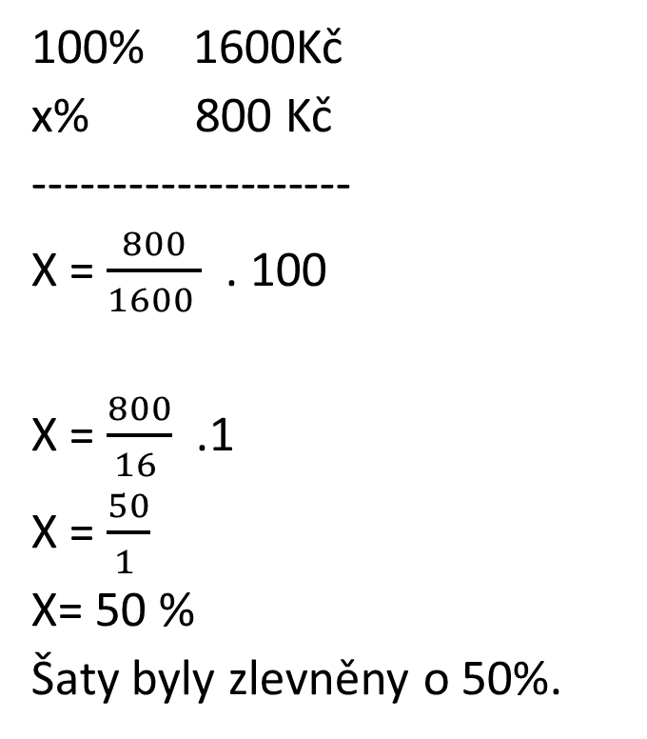
47 Procvičovací pracovní list
Slovní úloha – procenta v praxi
Procvičování se všemi žáky:
V obchodě začaly slevy. Dámské šaty byly zlevněny z ceny 1600 Kč na 800 Kč. Zjisti o kolik procent byly šaty zlevněny.
100% 1600Kč
x% 800 Kč
--------------------
X = $\frac{800}{1600 }$ . 100
X = $\frac{800}{16 }$ .1
X = $\frac{50}{1 }$
X= 50 %
Šaty byly zlevněny o 50%.

Slide 5
47 Procvičovací pracovní list KŘÍŽOVKA - OTÁZKY
1.Jaký je název této hodiny…………………..
2.Jaký druh učiva opakujeme………………….
3.Vydělím-li základ stem ,kolik získám procent ……………
4.Počítáme-li 125% je to……………. než 100%
5.Pro výpočet procent se používá výpočet, který se nazývá…………….
6.Čísla ve výpočtu zmenšíme ……………………………….
7.Je-li nutno dělit ,dělíme na ………………………………
8.100% nazýváme také …………………………………….

Slide 6
47 Procvičovací pracovní list - opakování
KŘÍŽOVKA -DOPLŇOVÁNÍ
 |  |  |  |  | O | P | A | K | O | V | A | N | Í
 |  |  |  |  | P | R | O | C | E | N | T | A
 |  | J | E | D | N | O
 |  |  |  | V | Í | C | E
T | R | O | J | Č | L | E | N | K | A
 | K | R | Á | C | E | N | Í | M
 |  | D | E | S | E | T | I | N | N |  | M | Í | S | TA
 |  | Z | Á | K | L | A | D

Slide 7
Seznam zdrojů
Zdroj: vlastní tvorba autora
Obrázky a kliparty:
Dostupný z http://office.microsoft.com/cs-cz/images/]

